Slide 1


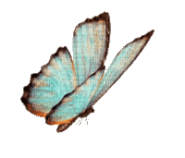


Notes:
1- پروانه را وارد صحنه کنید .
2- ستاره ها را دور سر دختر بچرخانید .
4- ستاره ها را محو کنید یا از صحنه خارج کنید .

Slide 2
Notes:
1- پروانه را وارد صحنه کنید .
2- ستاره ها را دور سر دختر بچرخانید .
4- ستاره ها را محو کنید یا از صحنه خارج کنید .

